Slide 1
Бюджетное общеобразовательное учреждение города Омска «Гимназия № 159»
ШКОЛЬНАЯ ГАЗЕТА
КАК средство формирования
универсальных учебных действий
( из опыта работы)
Составитель: учитель русского языка и литературы
Ткаченко Ольга Викторовна

Slide 2
От журналиста
зависит многое! Привычно ему попадать в передряги. Ведь кто-то не любит пера его строгого, Но нету препон для такого трудяги! Ах, если б усилия
объединить Всех тех, кто пером, словно шпагой, владеет, Под силу весь мир было б вам изменить, Спасти от барыг и
презренных халдеев. Удачи, друзья! Ваша сила – в словах. И если всё честно и вместе построить, То будет всё так же прозрачно в делах, Которыми мир можно
благоустроить!
Учитель русского языка и литературы
Ткаченко Ольга Викторовна

Slide 3
Школьная пресса всегда актуальна!!!
О школьной прессе известно давно. Ранее выпускали стенгазеты к праздникам, отчеты о проведенных мероприятиях, а также поздравительные газеты и бюллетени. Занимались этим отдельные классы. Порой и вся школа участвовала в создании рукописных газет, которые затем печатали на машинке. Компьютерные технологии открыли новые возможности для школьных СМИ. Жак Гонне считал, что среди серьезнейших проблем современной школы - ее оторванность, фактическая изоляция от социального окружения. По его мнению, один из эффективных путей решения этой проблемы - организация взаимодействия школы и прессы.
Газета - важнейшее средство самовыражения ребенка. Именно школьные газеты позволяют детям и подросткам научиться высказывать свои идеи, помогают лучше познать себя, открыть мир. Кроме того, в процессе совместной деятельности по созданию газеты между представителями разных поколений устанавливаются отношения взаимопонимания. Действительно, мир школьной прессы - очень значимая часть жизни учебного заведения.
Газета остается самым простым и доступным школьным изданием, и потому многие образовательные учреждения начинают свою издательскую деятельность именно с газеты, осваивая затем и более сложные формы. Это актуально, модно, интересно и познавательно!!!
В соответствии с ФГОС в нашей гимназии функционирует целая разветвленная система кружковой работы. Одним из кружков является «Журналистика». Программа данного творческого объединения помогает ориентировать образовательный процесс на духовно-нравственное развитие и воспитание обучающихся, достижение планируемых результатов освоения содержания учебных предметов и формирование универсальных учебных действий. Программа имеет конечный результат (продукт) – школьная газета «Совушка».

Slide 4
ЗАДАЧИ:
1.Обучающие:
Познакомить ребят с детскими периодическими изданиями;
Научить детей ориентироваться в страничках-рубриках газет, журналов;
Формировать осмысленное восприятие авторского текста;
Учить понимать смысл слов, составляя деревья-корнесловы;
Обогащать словарный запас;
Учить отображать действительность в символах и образах;
Расширять знания об окружающей действительности.
2. Развивающие:
Формировать у детей умение выделять и понимать позитивную информацию;
Способствовать развитию устойчивого интереса к чтению, любви к красоте русского слова, культуры речи;
Развивать сенсорные способности через рукотворчество.
3. Воспитательные:
Создавать ситуации успешности, способствующие формированию у детей положительных эмоций;
Оказывать помощь детям в преодолении психологических трудностей, в определении своих возможностей;
Воспитывать чувство патриотизма, любовь к родному языку.
ЦЕЛЬ – воспитание нравственных качеств и
развитие познавательного интереса к русскому языку.

Slide 5
Планируемые результаты
Метапредметными результатами освоения программы кружка по журналистике
является формирование универсальных учебных действий (УУД).
Личностными результатами изучения являются следующие умения:
– осознавать роль языка и речи в жизни людей;
– эмоционально «проживать» текст, выражать свои эмоции;
– понимать эмоции других людей, сочувствовать, сопереживать;
– высказывать своё отношение к героям прочитанных произведений, к их поступкам.
Регулятивные УУД:
– определять и формулировать цель деятельности с помощью учителя;
– проговаривать последовательность действий;
– учиться высказывать своё предположение (версию);
– учиться работать по предложенному учителем плану.
Познавательные УУД:
– ориентироваться в печатном издании (на развороте, в оглавлении, в условных обозначениях);
– находить ответы на вопросы в тексте, иллюстрациях;
– делать выводы в результате совместной работы группы и учителя;
– преобразовывать информацию из одной формы в другую: подробно пересказывать небольшие тексты.
Коммуникативные УУД:
– оформлять свои мысли в устной и письменной форме (на уровне предложения или небольшого текста);
– слушать и понимать речь других;
– выразительно читать и пересказывать текст;
– договариваться с одноклассниками совместно с учителем о правилах поведения и общения и следовать им;
– учиться работать в паре, группе; выполнять различные роли (лидера, исполнителя).

Slide 6
Механизм контроля и отслеживания результатов
Диагностический инструментарий
метод наблюдения;
метод изучения продуктов детского творчества;
метод анкетирования;
мониторинг нравственно-патриотического воспитания;
мониторинг уровня проявления воспитанности школьника.
задачи | показатель | содержание | Способ диагностики | Механизм отслеживания | Последействия
Формирование общего понятия о детской прессе | понимание | Ориентация в детских изданиях | Выставка детских печатных изданий | Активное наблюдение
Знакомство с детскими увлекательно-познавательными газетами, журналами | знание | Основные понятия: газета, журнал, заголовок, девиз, рубрика | Выпуск газеты «Совушка» | Анализ рисунков
Способность к включению в творческий процесс создания стенгазеты | умения | Расположение на листе заголовка, рисунков, текста | Работа с аппликацией на заданную тему | Активное наблюдение, выставка детских работ | Представление газеты родителям и анализ работ
Через развитие интереса к значению слова формировать понимание его употребления | Способность, отношение | Концентрация внимания, развитие наблюдательности, чувства слова, интереса к теме | Опросник: «Слова, которые меня огорчают и радуют» | Активное наблюдение. Анализ количественных и качественных показателей. | Корректировка программы. Включение новых игровых форм.

Slide 7
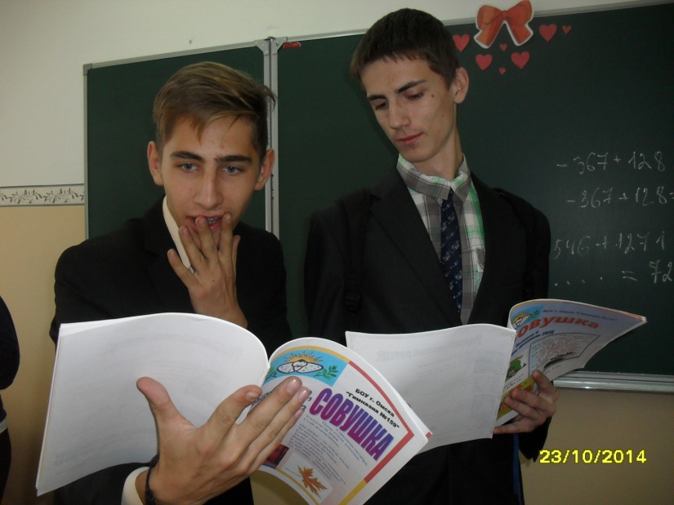
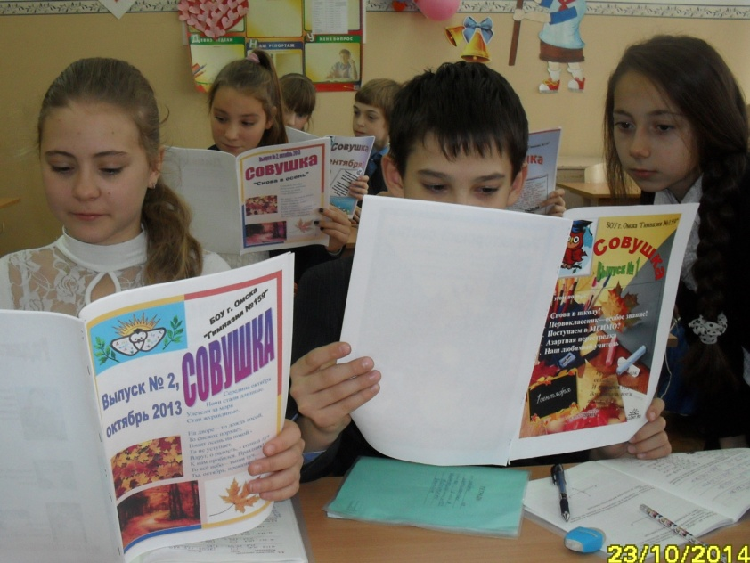
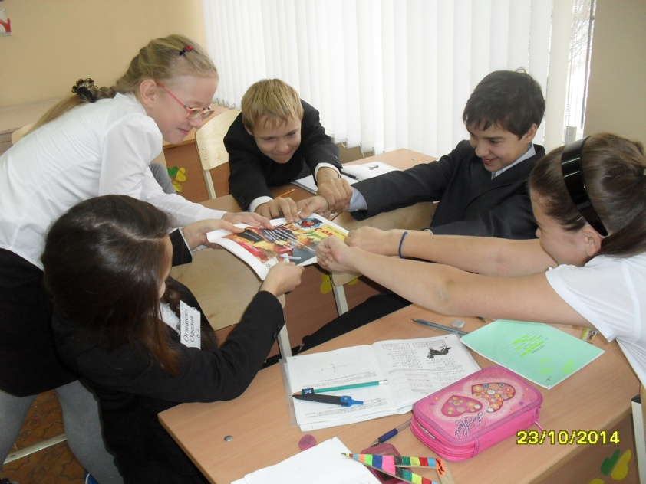
Н
А
С
Ч
И
Т
А
Ю
Т
В
С
Е
!!!

Slide 8
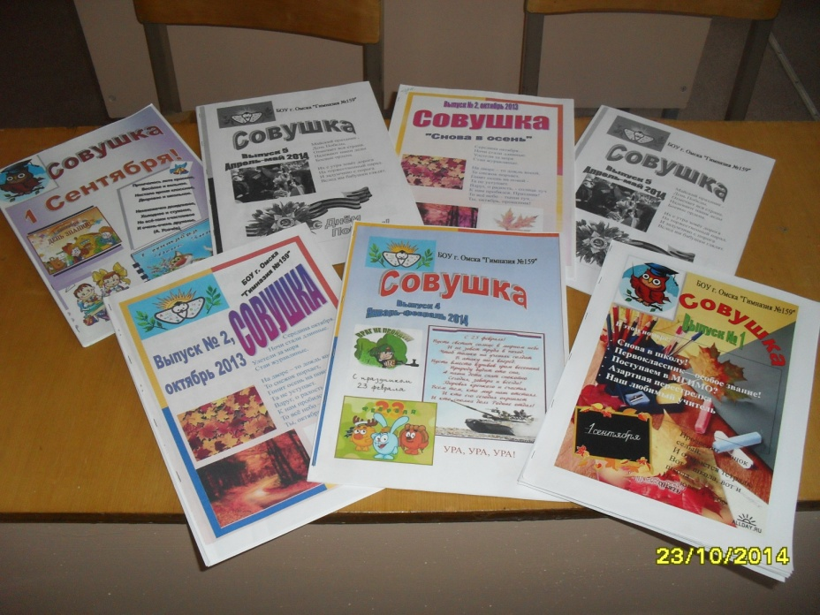
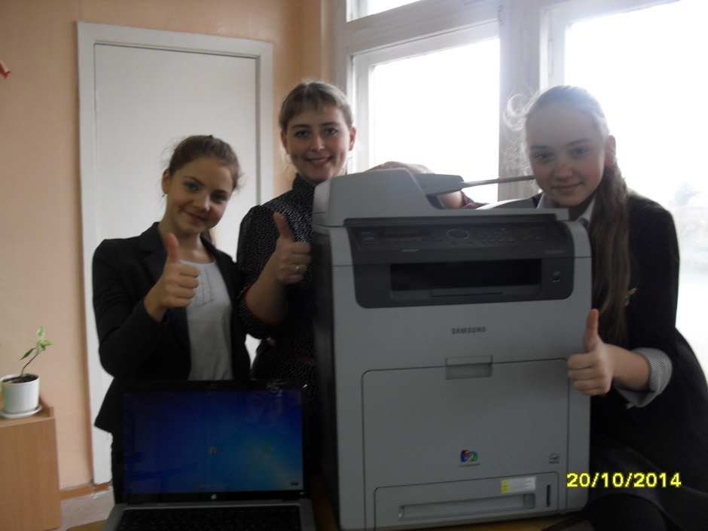
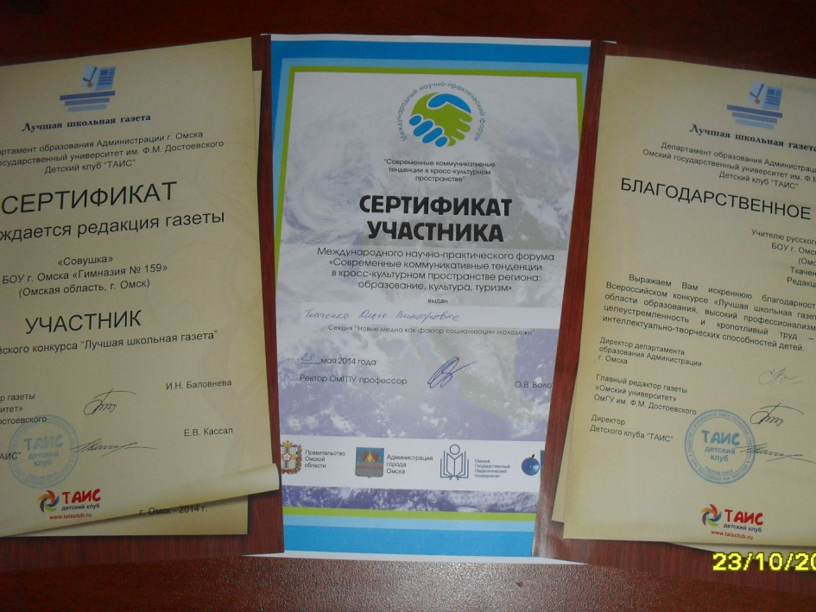
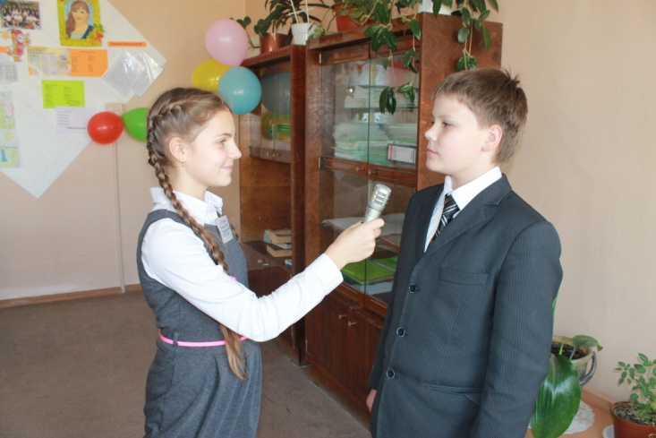

Slide 9
Наши достижения
Работа над созданием школьной газеты в урочное время и во внеурочной деятельности помогает повысить качество образования по русскому языку. Учащиеся активно участвуют в различного вида конкурсах и состязаниях:
«Путь к Олимпу»(2 и 3 места), региональная НПК «Эврика» (лауреат), городской фестиваль творческих проектов «Держава» (1 место), межрегиональная НПК школьников и учащейся молодежи «Поиск» (дипломант), Всероссийский конкурс по языкознанию «Русский медвежонок» (4, 19, 21 места в Омской области), Городская конференция НОУ «Шаги в науку» (лауреат), Всероссийский конкурс по русскому языку «Родное слово» (1,2,3 места), Всероссийский конкурс «Ломоносовский турнир» ( 4 место в очном этапе и лауреаты заочного этапа), Всероссийская олимпиада для старших школьников по русскому языку «Эрудит» (победитель).
В 2013 году наша газета стала участником Всероссийского конкурса «Лучшая школьная газета» и Международного форума «Современные коммуникативные тенденции в кросс-культурном пространстве региона».
* Более подробно с результатами можно ознакомиться в информационной справке.
Учебный год | Успеваемость | Качество знаний
2011-2012 | 100% | 69%
2012-2013 | 100% | 74%
2013-2014 | 100% | 70%

Slide 10
Ахмадулин Е. В. Основы теории журналистики; Феникс - Москва, 2009. - 352 c.
Борзова В.А., Борзов А.А. Развитие творческих способностей у детей.- Самара, 1994.
Горчакова Т.В., Бударина Л.Н. Служу Отечеству пером.- Томск, 2008
Гонне Жак. Пресса в школе: формирование активной гражданской позиции//Детская и юношеская самодеятельная пресса: теория и практика. М.: ЮНПРЕС, 1994. С10-13
Гонне Жак. Школьные и лицейские газеты/Ред.и вст.ст. А.В. Шарикова. М.: ЮНПРЕСС, Народное образование.2000.- 200с.
Корконосенко С. Г. Введение в журналистику; КноРус Москва,2011.272c. Кузнецов И. В. История отечественной журналистики (1917-2000); Флинта, Наука - Москва, 2002. - 640 c.
Лазутина Г. В. Основы творческой деятельности журналиста; Аспект Пресс - , 2010. - 240 c. Лазутина Г. В. Профессиональная этика журналиста; Аспект Пресс - , 2011. - 224 c. Прохоров Е.П. Введение в теорию журналистики;ИздательствоМГУ-Москва,2005.-368c. Прутцков Г.В.История зарубежной журналистики. 1929-2011; Аспект Пресс - , 2011. - 432 c.
Список литературы

